Slide 1

Pikachu带你走进Bloom Filter

Slide 2
作为一名神奇宝贝训练师，怎么能够记录旅途中遇见的宝贝呢？？？
没错！神奇宝贝图鉴！
那总共649只神奇宝贝，小智有办法快速确定是否见过吗？

Slide 3
快速确认的方法
每种神奇宝贝在图鉴中都有他的位置，需要一种方法快速找到对应的宝贝，Hash的方法是个不错的选择。
假设有6490000种神奇宝贝，Hash的办法还适用吗？
需要想想其他办法

Slide 4
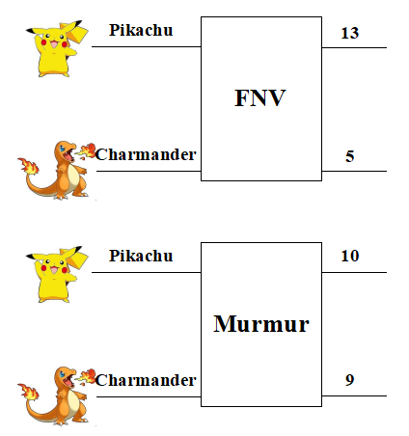
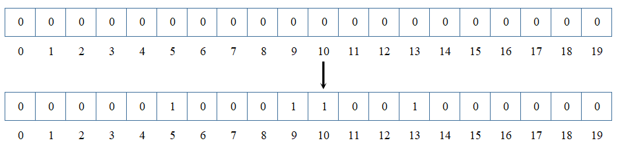
试试用Bloom Filter
对每种神奇宝贝做哈希运算，确定在神奇宝贝在过滤器上的位置。

Slide 5
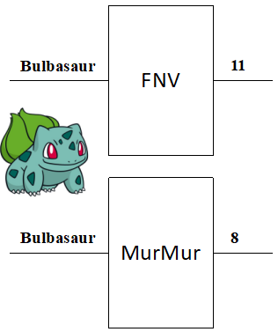
试试用Bloom Filter
嘿嘿，这时来了一只妙蛙种子（Bulbasaur）

Slide 6
到底什么是Bloom Filter
本质上布隆过滤器是一种数据结构，比较巧妙的概率型数据结构（probabilistic data structure），特点是高效地插入和查询，可以用来告诉你 “某样东西一定不存在或者可能存在”。

Slide 7
为什么要用Bloom Filter
相比于传统的List、Set、Dict等数据结构，Bloom Filter占用的空间更小、不需要遍历效率也更高。
假定一个网站需要设置黑名单，此时已有1亿用户，那就需要存储1亿个用户的信息。为了筛选黑名单用户，影响了其他大部分用户的使用体验。采用Bloom Filter就可以弥补这个缺点，“不放过任何一个坏人”。
Bloom Filter作为一种概率型的数据结构，缺点就是返回的结果具有不确定性

Slide 8
怎么实现呢？

